Slide 1

NÁZEV: VY_32_INOVACE_12_ČESKÝ_JAZYK_A_LITERATURA
NÁZEV ŠKOLY: ZŠ a MŠ Osoblaha
AUTOR: Mgr. Jana Kolbeová
TEMA: Česká próza a poezie 20. století
ČÍSLO PROJEKTU: 1.07/1.4.00/21.0816
Jan Skácel

Slide 2
Datum vytvoření projektu | březen 2012
Ročník | 6.
Popis prezentace | Žáci budou seznámeni s životem Jana Skácela. Napíší si zápis do sešitu a rozeberou jeho básně pro děti.

Slide 3
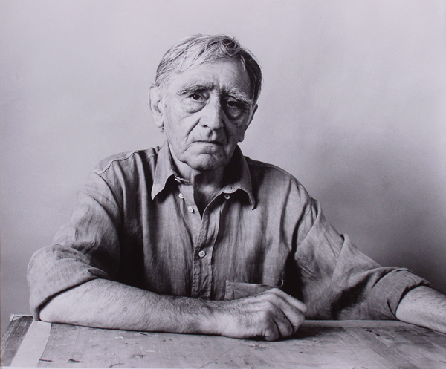
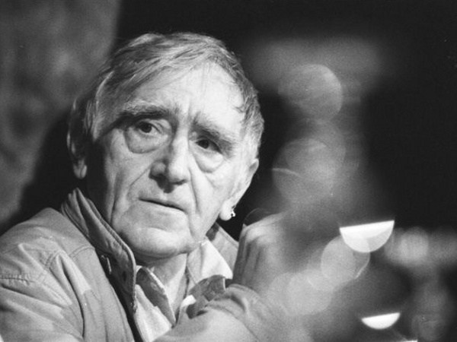
Jan Skácel
(1922 – 1989)

Slide 4
Doplňte tato slova do vašeho textu a vytvořte tak zápis do sešitu:
Morava
novinář
oficiálně
tvorba
40
Rakousko
učitel
samizdat a exil
1981
gymnázium
stavby
literatury

Slide 5
Jan Skácel
(1922 – 1989)
Zápis do sešitu:
Pocházel z rodiny z Brna.
Po maturitě na byl totálně nasazen na v .
Po válce pracoval jako v časopisech.
Skácel vstoupil do v roce 1957, když mu bylo téměř .
Celý jeho život a souvisí s .
Po roce 1968 mohl publikovat jen v
Až roku mu bylo umožněno vydávat své sbírky opět .
učitelské
gymnáziu
stavbách
Rakousku
novinář
literatury
40
tvorba
Moravou
samizdatu a exilu
1981
oficiálně

Slide 6
Tvorba:
Jan Skácel byl moravský básník, prozaik a autor poezie pro děti:
Básnické sbírky: Kolik příležitostí má růže
Co zbylo z anděla
Próza: Jedenáctý bílý kůň fejetony
Třináctý bílý kůň
Básnické sbírky pro děti: Kam odešly laně Proč ten ptáček z větve nespadne (inspirován obrázky Josefa Čapka)
Uspávanky

Slide 7
báseň pro děti O čem se ptáčkům zdává
Zpívají ptáci celý den
a mají hlásky jako ……….
Zpívají dnes tak jako včera,
po celý den až do …………….
Až dozpívají, půjdou spát,
sny krásně se jim budou ……….
O loukách, o voňavém kvítí
a o měsíčku, který …………
celou noc ptáčkům do hnízda,
když ticho na prst ………………
Zpívají ptáci celý den
a mají hlásky jako len.
Zpívají dnes tak jako včera,
po celý den až do večera.
Až dozpívají, půjdou spát,
sny krásně se jim budou zdát.
O loukách, o voňavém kvítí
a o měsíčku, který svítí
celou noc ptáčkům do hnízda,
když ticho na prst zahvízdá.

Slide 8
Uspávanka s loupežníky s nebojácným chlapcem
V lese je sova, sova houká
a na mýtině velká
bludičky z třasovisk a blat
tam chodí v noci
Jestlipak dovedeš se bát?
A je tam tůň a v tůni ,
kdo kol té tůně cestu má,
propadne bázni, nepokoji,
ohlíží se a moc se bojí.
Ach, milí loupežníci moji!
louka
tancovat.
tma

Slide 9
Uspávanka s loupežníky s nebojácným chlapcem
Když přelézáme cizí plot,
padá nám srdce do ,
a třebaže jsme loupežníci,
jídáme strach tou velkou
Propána, to je ale k !
Když mlčí noc a v nočním klidu
za dálkou hvězd je blízko k hříchu
a blýskne ocel ostrých dýk,
zachvěje se i
Za upřímnost vám vzdávám dík.
kalhot
lžící
smíchu
loupežník

Slide 10
Loupíme v noci, spíme ráno
a pro strach máme ,
ráno však mlha stoupá z lad
a hrůzou nemůžeme
Taky se málem třesu!
Chlapečku milý, věř nám, ach,
na světě každý tvor má ,
i loupežníci v lůně
na tvrdé podestýlce z vřesu.
Pánové, to je věru zvláštní,
vy vlastně vůbec nejste
Strašný je vždycky jenom strach!
uděláno
spát
strach
lesu
strašní

Slide 11
Použité zdroje:
http://www.ceskatelevize.cz/porady/10123385818-sedm-slov-jana-skacela/307295350300001/
http://www.kinoartbrno.cz/galerie/portrety_jiri-visek

